Slide 1



Slide 2

ZÁKLADY EKONOMIE
Vyučující: Hana Lipovská, lipovska@mail.muni.cz (kancelář 508)
Ukončení: písemná zkouška (abcd)
Literatura:
    ppt v ISu (Studijní materiály BPE_ZEKO)
    LIPOVSKÁ, H.: Moderní ekonomie – Jednoduše o všem, co byste měli vědět. Grada 2017.
    HOLMAN, R.: Základy ekonomie pro studenty vyšších odborných škol a neekonomických fakult VŠ
    Doplňující články uvedené v přednáškách
    MANKIW, N. G.: Zásady ekonomie (doplňková)

Slide 3
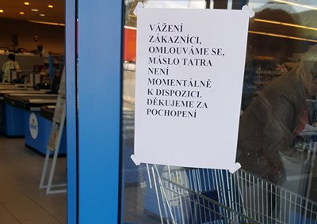
EKONOMICKÉ PROBLÉMY
NAŠÍ DOBY?

Slide 4
1
„Prameny vědy národního hospodářství jsou dva:
Zkušenost a zdravý rozum.“
Max Wellner, 1874
ZÁKLADNÍ PRINCIPY EKONOMIE

Slide 5
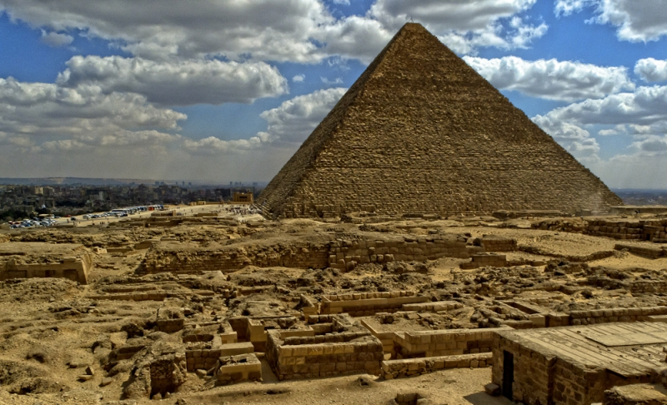

Slide 6

Ekonomie
z řeckého oikonomia („správa domácnosti“)
  věda, která zkoumá, jak společnost obhospodařuje své vzácné zdroje (Mankiw)
  věda o lidském jednání (Holman)
  → potřeby jsou neomezené, zdroje omezené

Slide 7
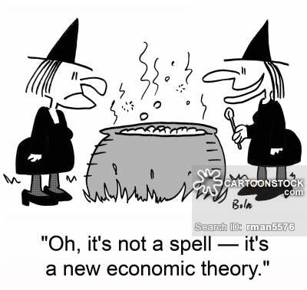
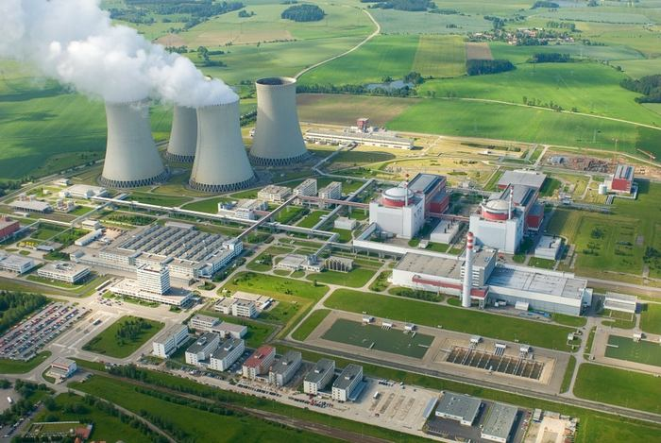
…Teorie vs. praxe
Ekonomie vs. ekonomika

Slide 8
ERRATA
Ekonomika je věda ne zrovna exaktní. Je to jako předpověď počasí.
Když ekonomie roste, je nižší nezaměstnanost a lidem se daří lépe.

Slide 9
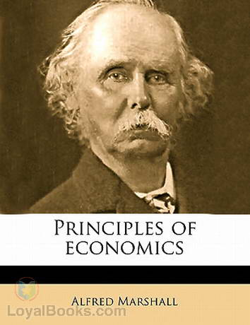
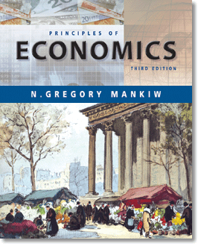
Základní principy ekonomie
(podle Mankiwa)

Slide 10
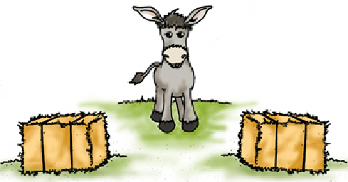
1. Rozhodování subjektů
Volba mezi alternativami
  Svíčková nebo řízek?
  Škodovka nebo Renault?
  Petr nebo Pavel?
  Efektivnost nebo rovnost?

Slide 11
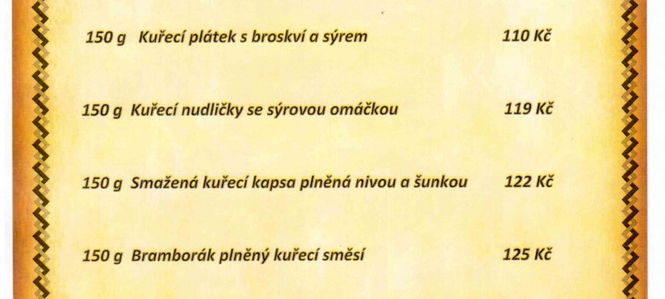
1. Rozhodování subjektů
Cena něčeho je dána tím, čeho se musíte vzdát pro jeho získání
        srovnávání nákladů a přínosů různých alternativ
        náklady (obětované) příležitosti

Slide 12
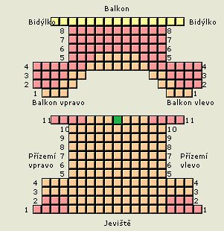
1. Rozhodování subjektů
Racionální lidé uvažují v mezních veličinách

Slide 13
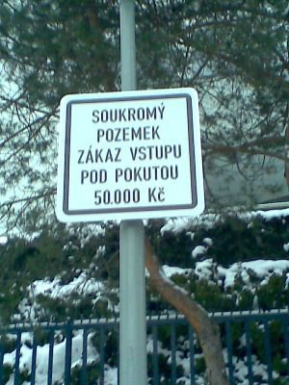
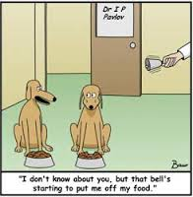
1. Rozhodování subjektů
Lidí reagují na podněty
        mezní příjem převyšuje mezní náklady → jednání

Slide 14
2. Jak probíhají interakce mezi lidmi
Obchodem si mohou polepšit obě strany
Trhy jsou obvykle dobrým způsobem organizace ekonomické aktivity
        tržní ekonomika
        neviditelná ruka trhu
Vlády mohou někdy zlepšit výsledky fungování trhu
        tržní selhání (externality, veřejné statky, tržní síla (NEDOKO), asymetrické informace)

Slide 15
3. Jak funguje ekonomika jako celek
Životní úroveň závisí na schopnosti země vyrábět statky a služby
        produktivita
Tiskne-li vláda moc peněz, ceny stoupají
        inflace
Krátkodobě lze volit mezi inflací a nezaměstnaností
        Phillipsova křivka

Slide 16
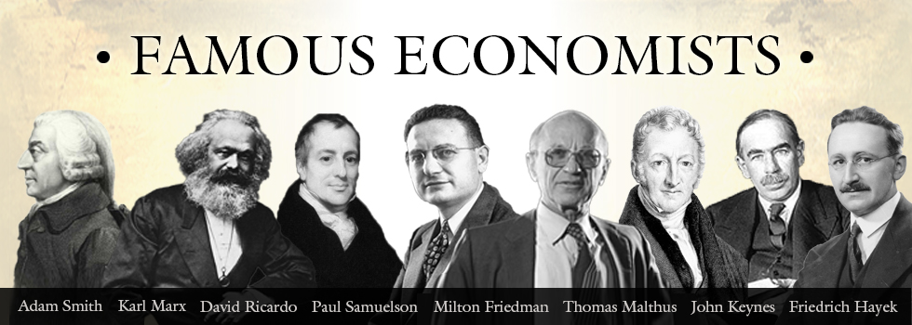
Ekonomie nás učí ...
... přemýšlet o alternativách
... ohodnotit náklady dané volby
... pochopit vazby mezi událostmi

Slide 17
Ekonomie jako věda
Metody
    není (?) exaktní věda
Role předpokladů
    ceteris paribus (= za jinak nezměněných předpokladů)
    racionální chování člověka
Modely – zjednodušení reality
Pozitivní X normativní tvrzení
    popis (je) X hodnocení (mělo by být)
mikroekonomie X MAKROEKONOMIE

Slide 18
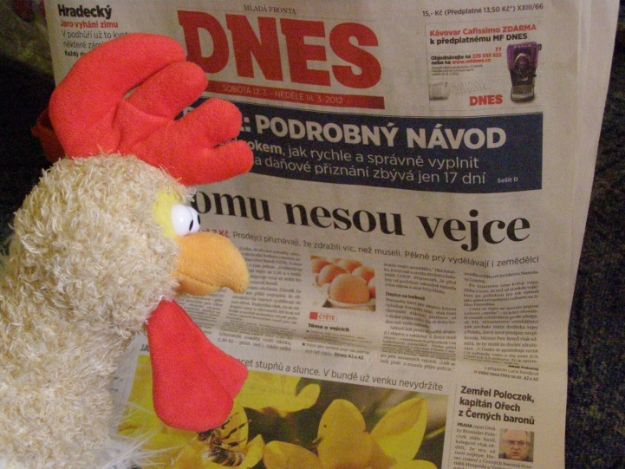
Ceteris paribus
Co se stane s cenou vajíček, když v ČR vypukne epidemie ptačí chřipky?
  Mohou zdražit (málo vajíček -> vzácné)
  Cena se nemusí změnit (dovozy)
  Cena může klesnout (odstranění cel na vejce)
  ceteris paribus = nemění se nic kromě množství českých vajec, zahraničních je stále stejně => vejce zdraží

Slide 19
Pozitivní nebo normativní?
Měli bychom zavést povinnou maturitu z matematiky.
Gymnaziální studenti jsou u státní maturity úspěšnější než studenti ostatních středních škol.
Vláda by měla zvýšit minimální mzdu.
Vyšší minimální mzda povede k vyšší nezaměstnanosti.
Hlasitý poslech hudby nenávratně poškozuje sluch.
Neměl bys mít tu hudbu puštěnou tak nahlas.

Slide 20
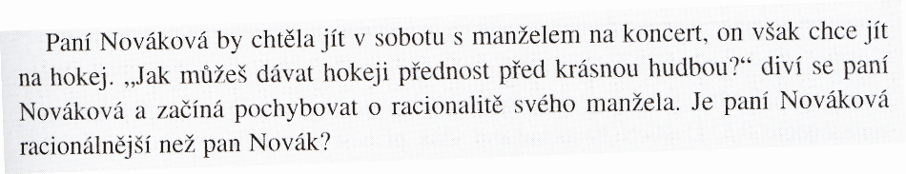

Racionální chování člověka
=> Nejde o otázku
racionality!

Slide 21


Model 1: Ekonomický koloběh
TOK ZBOŽÍ A SLUŽEB
příjem
TRHY ZBOŽÍ A SLUŽEB
Firmy prodávají
Domácnosti nakupují
výdaj
TOK PENĚZ
prodávané zboží
a služby
kupované zboží
a služby
FIRMY
Prodávají zboží a služby
Nakupují VF
DOMÁCNOSTI
Nakupují zboží a služby
Prodávají VF
kupované výrobní faktory
prodávané výrobní faktory
TRHY VÝROBNÍCH FAKTORŮ
Domácnosti prodávají
Firmy nakupují
vyplacené důchody
přijaté důchody

Slide 22
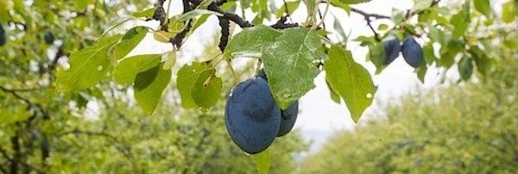
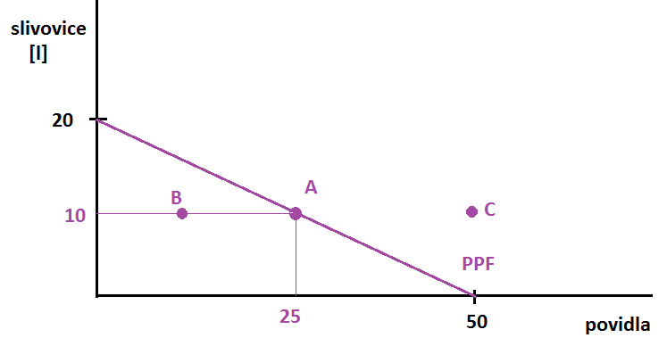
Model 2:
Hranice výrobních možností
1 litr slivovice … … … 10 kg švestek
1 kg povidel … … … 4 kg švestek
z 1 stromu … … … 200 kg švestek

Slide 23
Co zachycuje hranice výrobních možností?
= graf, který ukazuje různé kombinace výstupu, které může ekonomika vyrobit při daném množství výrobních faktorů a úrovni výrobní technologie
Efektivitu
Alternativy
Náklady obětované příležitosti
Ekonomický růst

Slide 24
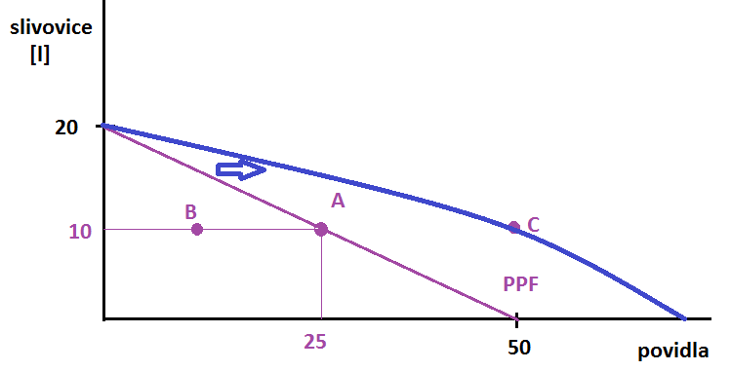
Posun hranice výrobních možností
Technologické zlepšení u výroby povidel

Slide 25
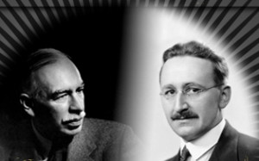
Neshody ekonomů
Rozdíly ve vědeckých soudech
    pochybnosti o platnosti alternativních teorií
    např. zdanit příjem nebo spotřebu?
Rozdíly v hodnotách
    spravedlnost (?)
    např. mají bohatší platit víc?
Vliv „amatérů“
    každý se považuje za ekonoma

Slide 26
„Někteří ekonomové tvrdí, že současná situace na největších finančních trzích v USA, prudký růst cen nemovitostí a další signály jsou předzvěstí blížící se ekonomické krize, která by mohla být ještě horší než ta před deseti lety.
Sdílíte podobné obavy?“ (Reflex 35-17)
L. Kovanda: Na krizi je zaděláno od roku 2008.
M. Singer: Ne, obavu, že na obzoru je větší krize než ta minulá, rozhodně nesdílím.
P. Kohout: Teorie o blížící se krizi jsou senzacechtivé a fakty nepodložené.

Slide 27
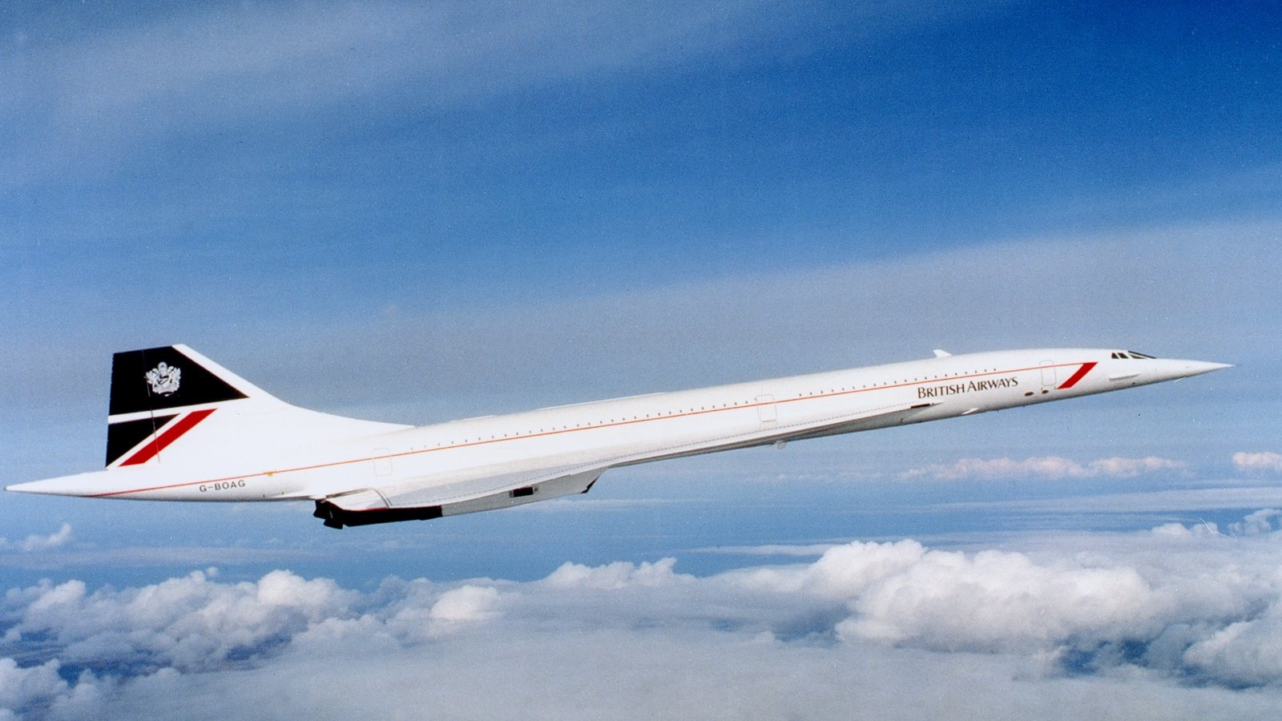
Ekonomický konsensus
Cla snižují ekonomický blahobyt (93 %)
Minimální mzda zvyšuje nezaměstnanost mladých lidí.
Vysoký státní dluh ekonomice škodí.

Slide 28
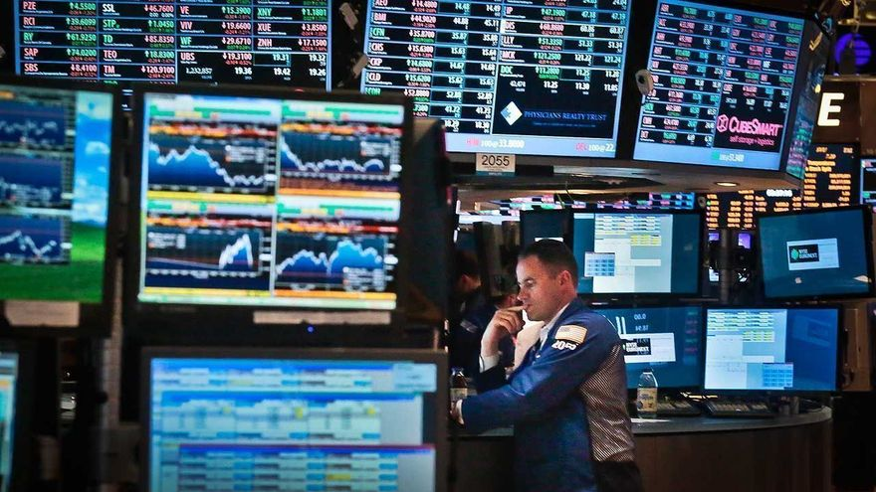
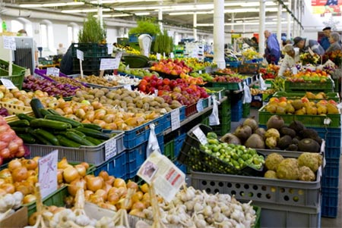
Pokračování příště:
Jak funguje trh?

